Slide 1
Catastrophe Equity Put(CatEPut) (巨災股權賣權)
指導教授:戴天時教授
報告者: 王靖雅

Slide 2
CatEPut (Catastrophe Equity Put) (巨災股權賣權)
為一種以股票為交易標的物之選擇權
保險公司購買賣權：支付賣權之權利金向市場投資者或風險承擔者
約定：當公司所承保之巨災(L(T)-L(t))發生超過約定之額度(L)時，公司得行使賣權
賣權：以預定價格(K)將公司之股份(S(T))賣給投資者或風險承擔者，立即取得資金，作為災後融通之用。
投資者取得公司股票後，須持有股票一定時間。
註: L(t): 到時間點t時的累計損失

Slide 3
CatEPut 的Payoff
S(t): 股票價格
L(t): 災難累計損失
K: 預定履約價格

Slide 4
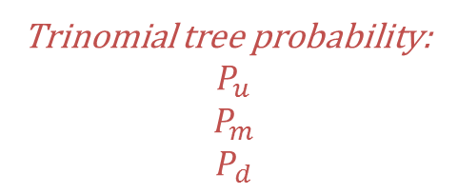
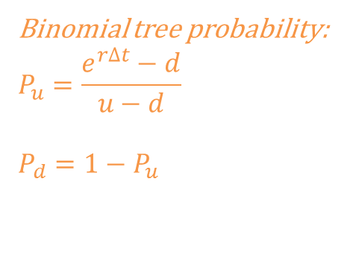
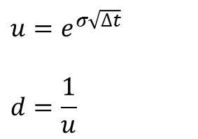
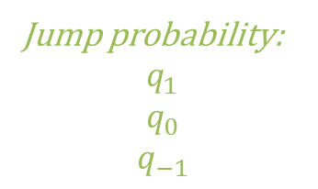


Jump –Diffusion Tree
$$u=e^{σ\sqrt{∆t}}$$
$$d=\frac{1}{u}$$
Binomial tree probability:
$$P_{u}=\frac{e^{r∆t}−d}{u−d}$$
$$P_{d}=1−P_{u}$$
$$2σ\sqrt{∆t}$$
$$\sqrt{γ^{2}+δ^{2}}$$
Jump probability:
$$q_{1}$$
$$q_{0}$$
$$q_{−1}$$
Trinomial tree probability:
$$P_{u}$$
$$P_{m}$$
$$P_{d}$$

Slide 5
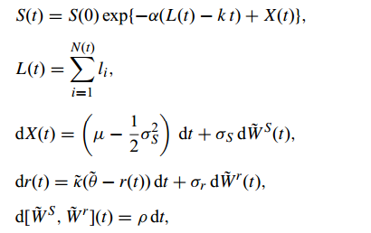
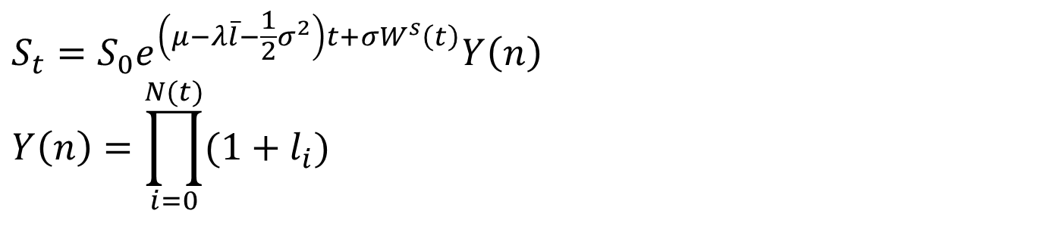
Jump-diffusion model
$$S_{t}=S_{0}e^{\left(μ−λ\overline{l}−\frac{1}{2}σ^{2}\right)t+σW^{s}\left(t\right)}Y\left(n\right)$$
$$Y\left(n\right)=\prod_{i=0}^{N(t)}{(1+l_{i})}$$
根據Dai et. al. 2009的 An efficient and accurate lattice for pricing derivatives under a jump-diffusion process
Catastrophe model
根據Wang et. al. 2005的 Catastrophe options with stochastic interest rates and compound Poisson losses

Slide 6
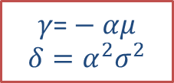
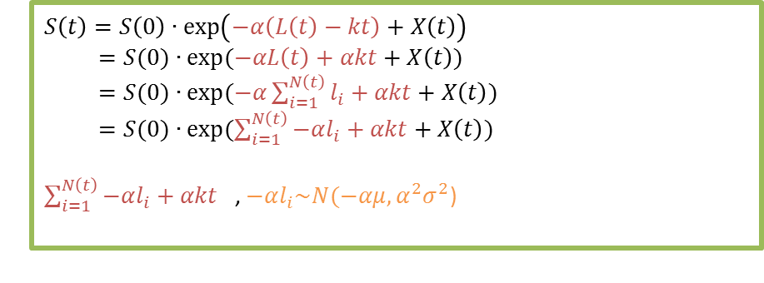
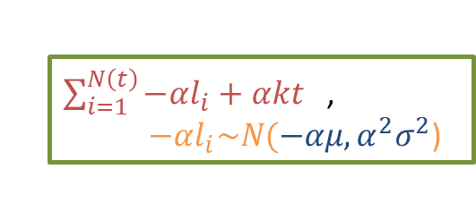
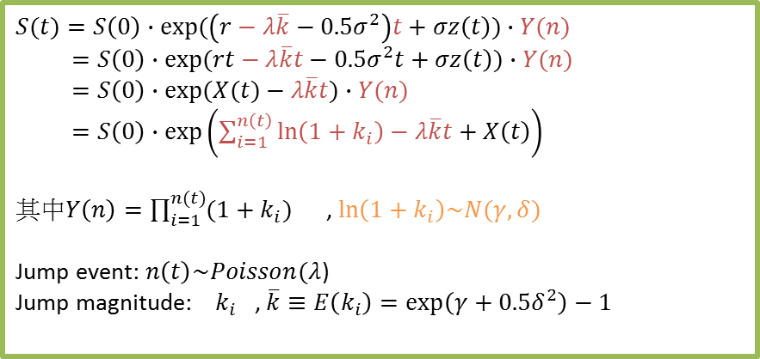
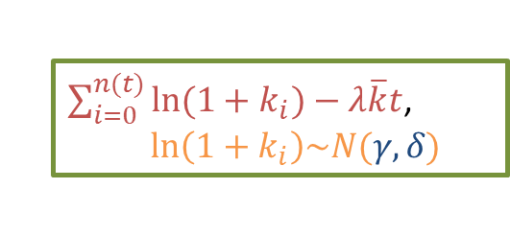
Comparison
$$S(t)=S\left(0\right)∙exp⁡(\left(r−λ\overline{k}−0.5σ^{2}\right)t+σz\left(t\right))∙Y(n)$$
$=S\left(0\right)∙exp⁡(rt−λ\overline{k}t−0.5σ^{2}t+σz\left(t\right))∙Y(n)$
$=S\left(0\right)∙exp⁡(X(t)−λ\overline{k}t)∙Y(n)$
$=S\left(0\right)∙\exp\left(\sum_{i=1}^{n\left(t\right)}{\ln\left(1+k_{i}\right)}−λ\overline{k}t+X\left(t\right)\right)$
其中$Y\left(n\right)=\prod_{i=1}^{n(t)}{(1+k_{i})}$ , $ln\left(1+k_{i}\right)\sim N(γ,δ)$
Jump event: $n\left(t\right)\sim Poisson(λ$)
Jump magnitude: $k_{i}$ , $\overline{k}≡E\left(k_{i}\right)=\exp\left(γ+0.5δ^{2}\right)−1$
$\sum_{i=0}^{n(t)}{ln⁡(1+k_{i})}−λ\overline{k}t$,
$ln\left(1+k_{i}\right)\sim N(γ,δ)$
$$S\left(t\right)=S\left(0\right)∙\exp\left(−α\left(L\left(t\right)−kt\right)+X\left(t\right)\right)$$
$=S(0)∙exp⁡(−αL\left(t\right)+αkt+X\left(t\right))$
$=S(0)∙exp⁡(−α\sum_{i=1}^{N\left(t\right)}{l_{i}}+αkt+X\left(t\right))$
$=S(0)∙exp⁡(\sum_{i=1}^{N\left(t\right)}{−αl_{i}}+αkt+X\left(t\right))$
$\sum_{i=1}^{N\left(t\right)}{−αl_{i}}+αkt$ , $−αl_{i}\sim N(−αμ,α^{2}σ^{2}\text{)}$
$\sum_{i=1}^{N\left(t\right)}{−αl_{i}}+αkt$ ,
$−αl_{i}\sim N(−αμ,α^{2}σ^{2}\text{)}$
$$γ\text{=}−αμ$$
$$δ=α^{2}σ^{2}$$

Slide 7


根據Wang et. al. 2005的 Catastrophe options with stochastic interest rates and compound Poisson losses
Notes:
加入調整項：股價的報酬率才會是無風險利率

Slide 9
Time Step
n=0
n=1

Slide 10
Time Step
+2
n=0
n=1
+1
+1
0
+1
+2,+1,0
0
+1,0,-1
+1
-1
0,-1,-2
0
-1
+1
+2,+1,0
0
+1,0,-1
+1
-1
0,-1,-2
0
-1
+1
+2,+1,0
0
+1,0,-1
+1
-1
0,-1,-2
0
-1
+1
+2,+1,0
0
+1,0,-1
-1
0,-1,-2
0
-1
-1
-2

Slide 11
Time Step
+2
n=0
n=1
+1
+1
0
+1
+2,+1,0
0
+1,0,-1
+1
-1
0,-1,-2
0
-1
+1
+2,+1,0
期數 | 期數 | 值域 | State個數 | State個數
0 | diffusion
 | jump | -1~1 | 3 | JN
1 | diffusion | -1~1 | 3 | JN
 | jump | -2~2 | 3+2 | JN+(JN-1)
2 | diffusion | -2~2 | 3+2 | JN+(JN-1)
 | jump | -3~3 | 3+2+2 | JN+(JN-1)*2
n | diffusion | -(n-1)~(n-1) | 3+2*(n-1) | JN+(JN-1)*(n-1)
 | n的jump | -n~n | 3+2*n | JN+(JN-1)*n
0
+1,0,-1
+1
-1
0,-1,-2
0
-1
+1
+2,+1,0
0
+1,0,-1
+1
-1
0,-1,-2
0
-1
+1
+2,+1,0
0
+1,0,-1
-1
0,-1,-2
0
-1
-1
-2

Slide 12
State的個數
n=0 state# of each diffusion node: 1
state# of each jump node: JN+(JN-1)*n=JN
n=1 state# of each diffusion node: JN+(JN-1)*(n-1)=JN
state# of each jump node: JN+(JN-1)*n=JN+(JN-1)
如果JN=3，jump 和 diffusion 才是差2，如果 JN=5，會差 4

Slide 13
程式檢驗
歐式的CatEPut檢驗數據方式
Monte Carlo Simulation
10000筆資料,95%信賴區間

Slide 14
測試數據結果
JN | 7 | 7 | 7
Stock Price | 40 | 40 | 40
Strike Price | 30 | 30 | 30
Barrier Price | 0.0001 | 0.0001 | 0.0001
Interest rate | 0.08 | 0.08 | 0.08
Sigma | 0.5 | 0.5 | 0.5
Year | 0.01 | 0.01 | 0.1~0.3
Lamda | 0.1~1 | 0.1 | 0.05
Jump Mean | -0.3 | -0.3 | -0.3
Jump Sigma | 0.1 | 0.1~1 | 0.1
N期數 | 20 | 20 | 20
PUT | 1 | 1 | 1
ACC | 0.3 | 0.3 | 0.3
stock price=40,
strike price=30,
Interest Rate=0.08,
Sigma=0.5,
year=0.01,
Lamda=0.1 or 0.05,
Jump Mean=-0.3,
Jump Sigma=0.1
N=20
Loss=0.3
分別就Lamda,Jump Sigma, Year 測試,發現：
Tree的input data要讓Lamda*T/n 夠小

Slide 15
程式修改為美式
Sigma=0.5, Year=2, Lamda=0.05, N=200, loss=0.3, alpha=0.8 | S=100,X=90,I=0.2 |  |  | S=70,X=50,I=0.05
Cmean | American | European | 差 | American | European | 差
0.625 | 1.506691 | 1.505873 | 0.000818 | 1.188468 | 1.188326 | 0.000142
0.645 | 1.534832 | 1.534017 | 0.000815 | 1.210226 | 1.210084 | 0.000142
0.665 | 1.563171 | 1.562359 | 0.000812 | 1.23212 | 1.231979 | 0.000141
0.685 | 1.591704 | 1.590897 | 0.000807 | 1.254149 | 1.254009 | 0.00014
0.705 | 1.620431 | 1.61963 | 0.000801 | 1.27631 | 1.276171 | 0.000139
0.725 | 1.64934 | 1.648546 | 0.000794 | 1.298595 | 1.298457 | 0.000138
0.745 | 1.678421 | 1.677635 | 0.000786 | 1.320997 | 1.32086 | 0.000137
0.765 | 1.707669 | 1.706893 | 0.000776 | 1.343511 | 1.343376 | 0.000135
用工作站處理資料
可以更有效率跑出 更多200期的資料
改為美式
將原本Jump diffusion 改為美式做比較 得到： 美式的結果確實 比歐式大, 但差異不大
(American vs European.xls)

Slide 16
代入不同數據再次檢驗歐式
stock price=100,
strike price=80,
Interest Rate=0.02,
Sigma=0.2,
year=5,
Lamda=0.2,0.4,0.6,0.8,1.0
CMean=-0.4,
CSigma=0.16
N=20,50,100,200
Loss=0.1~2.2
分別就Lamda,N, loss 測試,發現： Lamda*T/n夠小，但依然會有不在Monte Carlo 的信賴區間內 當loss在一個range範圍內時，算出的答案都會一樣 (tree vs mc.xls的big loss)

Slide 17
S | X | B | I | Sigma
100 | 80 | 0.0001 | 0.02 | 0.2
Year | CMean | CSigma | N | Lamda
5 | -0.4 | 0.16 | 100 | 0.2
h=0.430813
loss | Price (h) | in/out | MCup | MCdown
0.1 | 8.679886 | X | 8.74048 | 9.347955
0.2 | 8.679886 | O | 8.301692 | 8.898302
0.3 | 8.679886 | X | 7.94395 | 8.528314
0.4 | 8.679886 | X | 7.687807 | 8.282238
0.5 | 6.199354 | X | 6.915299 | 7.497599
0.6 | 6.199354 | O | 6.03645 | 6.598389
0.7 | 6.199354 | X | 5.224555 | 5.761056
0.8 | 6.199354 | X | 4.748868 | 5.272805
0.9 | 2.928165 | X | 4.116429 | 4.623189
1 | 2.928165 | X | 3.296935 | 3.766426
1.1 | 2.928165 | O | 2.546039 | 2.969053
1.2 | 2.928165 | X | 2.122579 | 2.521414
1.3 | 0.949426 | X | 1.693175 | 2.061941
1.4 | 0.949426 | X | 1.212266 | 1.532793
1.5 | 0.949426 | X | 1.054944 | 1.362837
1.6 | 0.949426 | X | 0.641342 | 0.888519
1.7 | 0.949426 | X | 0.460603 | 0.678176
1.8 | 0.230699 | X | 0.299708 | 0.483382
1.9 | 0.230699 | X | 0.335132 | 0.53076
2 | 0.230699 | O | 0.175524 | 0.325956
2.1 | 0.230699 | O | 0.11376 | 0.242212
2.2 | 0.044946 | X | 0.072156 | 0.180643

Slide 18
Jump –Diffusion Tree
stock price
strike price
Interest Rate
Sigma
year
Lamda
Jump Mean=-0.4
Jump Sigma=0.16
N
h=0.430813
h=0.430813
loss = 0.3
K
loss | 0.3 | 0.4 | 0.5 | 0.8 | 0.9
payoff | ○ | ○ | X | X | X
payoff | ○ | ○ | ○ | ○ | X
L(T)-L(t)=0.430813
L(T)-L(t)=0.861626

Slide 19
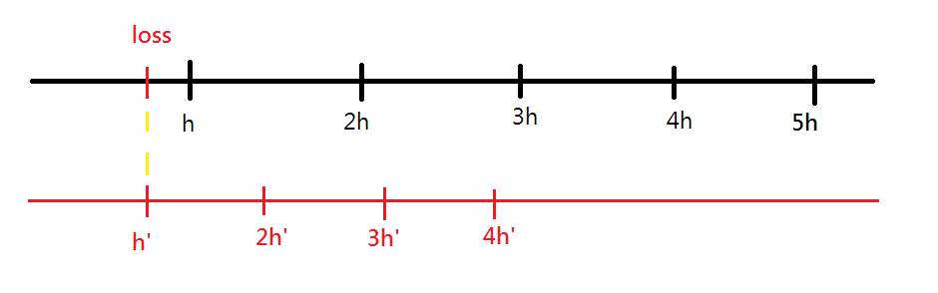
改善方法
更改h→newh
newh :
先把loss/h取上高斯(假設值為l),
再把loss/l 的值(假設為h')拿來當新的jump的高度
這樣loss就會剛好在h'的整數格上

Slide 20
測試數據比較
loss | h | in/out | newh | in/out | MCup | MCdown
Lamda=0.200000
0.1 | 8.679886 | X | -1.#INF00 | X | 8.74048 | 9.347955
0.2 | 8.679886 | O | 8.917544 | X | 8.301692 | 8.898302
0.3 | 8.679886 | X | 8.75297 | X | 7.94395 | 8.528314
0.4 | 8.679886 | X | 8.70496 | X | 7.687807 | 8.282238
0.5 | 6.199354 | X | 8.245074 | X | 6.915299 | 7.497599
0.6 | 6.199354 | O | 7.692226 | X | 6.03645 | 6.598389
0.7 | 6.199354 | X | 7.123001 | X | 5.224555 | 5.761056
0.8 | 6.199354 | X | 6.555295 | X | 4.748868 | 5.272805
0.9 | 2.928165 | X | 5.246545 | X | 4.116429 | 4.623189
1 | 2.928165 | X | 4.669218 | X | 3.296935 | 3.766426
1.1 | 2.928165 | O | 4.058063 | X | 2.546039 | 2.969053
1.2 | 2.928165 | X | 3.455266 | X | 2.122579 | 2.521414
1.3 | 0.949426 | X | 2.617585 | X | 1.693175 | 2.061941
1.4 | 0.949426 | X | 2.102731 | X | 1.212266 | 1.532793
1.5 | 0.949426 | X | 1.668992 | X | 1.054944 | 1.362837
1.6 | 0.949426 | X | 1.307416 | X | 0.641342 | 0.888519
1.7 | 0.949426 | X | 1.010162 | X | 0.460603 | 0.678176
1.8 | 0.230699 | X | 0.681536 | X | 0.299708 | 0.483382
1.9 | 0.230699 | X | 0.5103 | O | 0.335132 | 0.53076
2 | 0.230699 | O | 0.376983 | X | 0.175524 | 0.325956
2.1 | 0.230699 | O | 0.274989 | X | 0.11376 | 0.242212
2.2 | 0.044946 | X | 0.178771 | O | 0.072156 | 0.180643
發現：
Loss很小時，newh 算出的值會錯誤
Newh算出的值依然 大部分在Monte Carlo 的信賴區間外
討論：
Loss很小視同為一般 的選擇權，不適用 CatEPut
檢討不在Monte Carlo 信賴區間內的原因

Slide 21
實驗檢討測試
先用100期測試
1. check 取完上高斯(整數)會不會是要的
2. check 機率是否是負的
3. print loss在幾格h的位子
4. 比較結果Monte Carlo的結果,原來h的結果,新h的結果,把很大的loss降到小loss,每隔0.1跳一次

Slide 22
測試數據結果—機率出現負值
Style | S | X | B | I | Sigma | Year | Lamda | CMean | CSigma | N
Tree | 100 | 80 | 0.0001 | 0.02 | 0.2 | 5 | 0.2 | -0.4 | 0.16 | 100
h= | 0.430813 | loss/h= | 0.232119 | ceil(loss/jh)= | 1 | newh= | 0.1 | loss/newh= | 1
triDeltaT | probJump: | pJ.q[5]= | -1.39618 | pJ.q[3]= | -2.62198 | pJ.q[1]= | -1.01043 |  | loss | ANS
t | probJump: | pJ.q[5]= | -1.33854 | pJ.q[3]= | -2.47245 | pJ.q[1]= | -0.96872 |  | 0.1 | -4E+100
h= | 0.430813 | loss/h= | 0.464238 | ceil(loss/jh)= | 1 | newh= | 0.2 | loss/newh= | 1
triDeltaT | probJump: | pJ.q[1]= | -0.00744 |  |  |  |  |  | loss | ANS
t | probJump: | pJ.q[1]= | -0.00713 |  |  |  |  |  | 0.2 | 8.917544
h= | 0.430813 | loss/h= | 0.696358 | ceil(loss/jh)= | 1 | newh= | 0.3 | loss/newh= | 1
triDeltaT | probJump: | pJ.q[6]= | -0.00014 | pJ.q[1]= | -0.00084 |  |  |  | loss | ANS
t | probJump: | pJ.q[6]= | -0.00013 | pJ.q[1]= | -0.0008 |  |  |  | 0.3 | 8.75297
h= | 0.430813 | loss/h= | 0.928477 | ceil(loss/jh)= | 1 | newh= | 0.4 | loss/newh= | 1
triDeltaT | probJump: | pJ.q[6]= | -7.5E-05 | pJ.q[1]= | -0.0002 |  |  |  | loss | ANS
t | probJump: | pJ.q[6]= | -7.2E-05 | pJ.q[1]= | -0.0002 |  |  |  | 0.4 | 8.70496

Slide 23
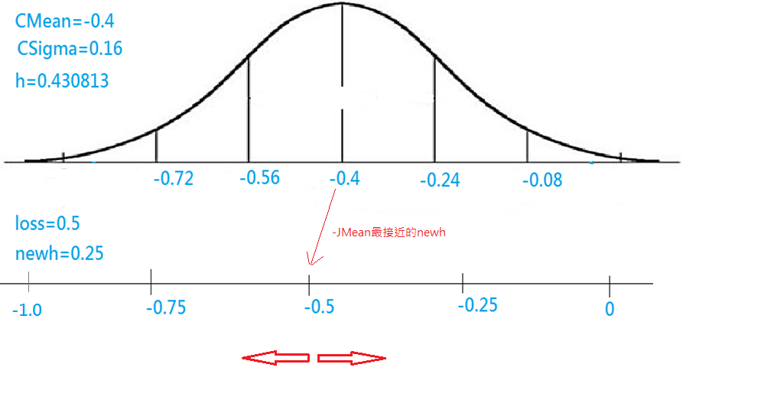
問題討論

Slide 24
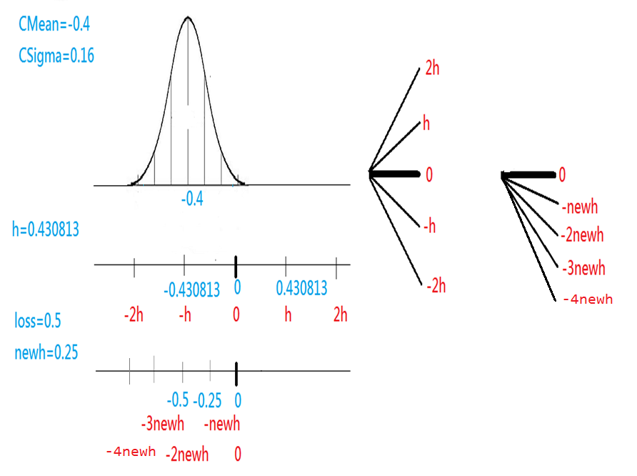
Jump diffusion
Jump branch包覆範圍微調

Slide 25
目前調整方式
調整上下jump的個數
0為不jump,一定要有
往下jump的範圍一定要包到Mean、甚至包到一個變異數內的範圍
調整機率計算的矩陣
以往上jump 0,往下jump4為例,矩陣改為
1, 1, 1, 1, 1
-4,-3, -2, -1, 0
16,9, 4, 1, 0
-64,-27, -8, -1, 0
256,81, 16, 1, 0
程式Backward部份的node調整

Slide 26
實驗結果
/ | loss | newh | JMean | JSigma
/ | 0.3 | 0.3 | -0.7 | 0.16
pJ.q[0]= | 0.980069 | 0 | -0.38 | 0.38
pJ.q[1]= | 0.000419 | -0.3 | -0.54
pJ.q[2]= | 0.012329 | -0.6 | -0.7
pJ.q[3]= | 0.007161 | -0.9 | -0.86
pJ.q[4]= | 0.000021 | -1.2 | -1.02 | 0.18
/ | loss | newh | JMean | JSigma
/ | 0.4 | 0.4 | -0.7 | 0.16
pJ.q[0]= | 0.97975 | 0 | -0.38 | 0.38
pJ.q[1]= | 0.005377 | -0.4 | -0.54
pJ.q[2]= | 0.015135 | -0.8 | -0.7
pJ.q[3]= | -0.00038 | -1.2 | -0.86
pJ.q[4]= | 0.000122 | -1.6 | -1.02 | 0.58
/ | loss | newh | JMean | JSigma
/ | 0.5 | 0.5 | -0.7 | 0.16
pJ.q[0]= | 0.000266 | 0.5 | -0.38 | 0.88
pJ.q[1]= | 0.97828 | 0 | -0.54
pJ.q[2]= | 0.022911 | -0.5 | -0.7
pJ.q[3]= | 0.007688 | -1 | -0.86
pJ.q[4]= | -0.00044 | -1.5 | -1.02 | 0.48
實驗方式：
採取JN=5,若以最接近-Jmean的newh後，
上下各加2個branch後，若沒有包到0，
則出現錯誤訊息，並建議適合的JN個數
h=sqrt(JMean*JMean+JSigma*JSigma);
newh= loss/ (ceil(loss/h));
實驗結果：
當brach包超過2個JSigma太多或太少時，
機率都會出現負的

Slide 27
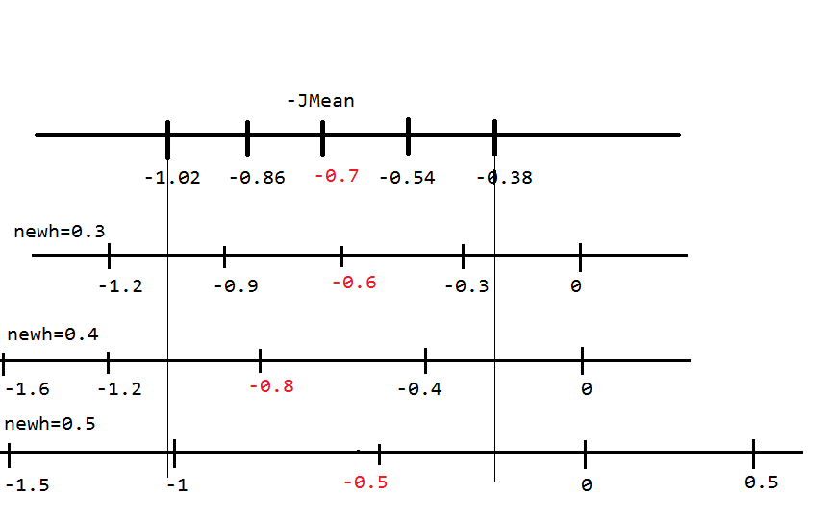
/ | loss | newh | JMean | JSigma
/ | 0.3 | 0.3 | -0.7 | 0.16
pJ.q[0]= | 0.980069 | 0 | -0.38 | 0.38
pJ.q[1]= | 0.000419 | -0.3 | -0.54
pJ.q[2]= | 0.012329 | -0.6 | -0.7
pJ.q[3]= | 0.007161 | -0.9 | -0.86
pJ.q[4]= | 0.000021 | -1.2 | -1.02 | 0.18
/ | loss | newh | JMean | JSigma
/ | 0.4 | 0.4 | -0.7 | 0.16
pJ.q[0]= | 0.97975 | 0 | -0.38 | 0.38
pJ.q[1]= | 0.005377 | -0.4 | -0.54
pJ.q[2]= | 0.015135 | -0.8 | -0.7
pJ.q[3]= | -0.00038 | -1.2 | -0.86
pJ.q[4]= | 0.000122 | -1.6 | -1.02 | 0.58
/ | loss | newh | JMean | JSigma
/ | 0.5 | 0.5 | -0.7 | 0.16
pJ.q[0]= | 0.000266 | 0.5 | -0.38 | 0.88
pJ.q[1]= | 0.97828 | 0 | -0.54
pJ.q[2]= | 0.022911 | -0.5 | -0.7
pJ.q[3]= | 0.007688 | -1 | -0.86
pJ.q[4]= | -0.00044 | -1.5 | -1.02 | 0.48

Slide 28
改善1與結果
newh= loss/ (ceil(loss/JSigma));
結果：JMean負太多(-0.3,-0.4開始)時, 就會出現 branch不夠包的情形，並沒有比較好
jump diffusion程式中算出來的機率，在JMean負太多(-0.3開始)也是會有負的
/ | loss | h | JMean | JSigma
/ | 0.1 | 0.34 | -0.3 | 0.16
pJ.q[0]= | 0.000005 | 0.68 | 0.02 | 0.66
pJ.q[1]= | -0.00015 | 0.34 | -0.14
pJ.q[2]= | 0.983946 | 0 | -0.3
pJ.q[3]= | 0.014889 | -0.34 | -0.46
pJ.q[4]= | 0.001307 | -0.68 | -0.62 | 0.06
/ | loss | h | JMean | JSigma
/ | 0.1 | 0.430813 | -0.4 | 0.16
pJ.q[0]= | 0.000001 | 0.861626 | -0.08 | 0.941626
pJ.q[1]= | -0.00014 | 0.430813 | -0.24
pJ.q[2]= | 0.982576 | 0 | -0.4
pJ.q[3]= | 0.016712 | -0.43081 | -0.56
pJ.q[4]= | 0.000855 | -0.86163 | -0.72 | 0.141626

Slide 29
改善2與結果
If (loss<JSigma)
newh=JSigma;
else
newh= loss/ (floor(loss/JSigma));
這種算法在JMean負太多時都不能算,branch太少,沒有cover到0,所以值不符合,會請輸入者輸入夠多的brach再算
有算出來的值裡面(JMean負比較少時),只有一組機率是負的
問題：JN=7的話 ,會包超過JSigma更多,機率就都是負的了!

Slide 30
改善3
tmpH = ceil(loss/ JSigma)
tmpL = ceil(loss/ JSigma)
取 loss/tmpH 和 loss/tmpL兩者中較接近Jsigma的算法
結果：雖然比之前的好一些,但機率依然有負的

Slide 31
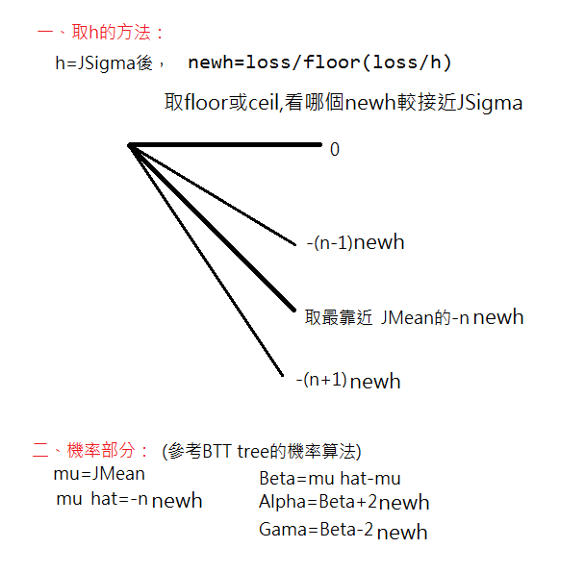
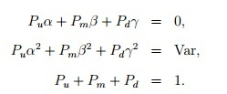
目前想法

Slide 32
目前結果
檢驗部分：
機率部分確定是正的
尚待解決：
程式中backward接點的index算法
想法：先把原來backward時的程式參數、推算過程再弄清楚一點再修改

